Slide 1
Актуальные вопросы формирования национального реестра специалистов в области строительства
Директора Департамента профессионального образования
Ассоциации «Национальное объединение строителей»
Прокопьева Надежда Александровна

Slide 2
Основные цели 372-ФЗ в области кадрового обеспечения
Реализация поставленной ГрК задачи о создании и ведении Национального реестра специалистов в области строительства (НРС)
Отследить
наличие квалифицированных кадров у строительных организаций - членов СРО
Наличие реестра специалистов поможет навести порядок в строительной отрасли, и дать возможность строительным компаниям, имеющим кадры свободно развиваться на рынке

Slide 3
Распределение полномочий
ч. 7 ст. 55⁵⁻¹ «Специалисты по организации инженерных изысканий, архитектурно-строительного проектирования. строительства»
Разрабатывает Порядок ведения Национального реестра специалистов и перечень направлений подготовки в области строительства
ч.11 ст.55.20 «Национальные объединения саморегулируемых организаций»
К функциям Национальных объединений относится ведение Национальных реестров специалистов. Также они разрабатывают регламенты ведения Национальных реестров специалистов
Национальные объединения
ч. 4 ст. 55.5 «Стандарты и внутренние документы СРО»
Утверждает квалификационные стандарты, дифференцированные в зависимости от направления деятельности. Следит, чтобы организации – члены СРО соответствовали требованиям ГрК РФ
ч. 6 ст. 55.5 ГрК «Стандарты и внутренние документы СРО»
Организация – член СРО должна иметь в штате минимум 2-х специалистов по организации строительства (главных инженеров проектов)
Организация – член СРО
ч.2 ст.52 ГрК «Осуществление строительства, реконструкции, капитального ремонта объекта капитального строительства»
Специалист по организации строительства
Специалистами по организации строительства (главными инженерами проектов) обеспечивается выполнение договоров строительного подряда, стороной которого является член СРО

Slide 4
Дорожная карта по подготовке документов для Национального реестра специалистов в области строительства
№ | Действие | Сроки | Ответственный
1 | Разработка Приказа Минстрой «О порядке ведения НРС в области строительства, а также о перечне направлений подготовки специалистов в области строительства» | Готов проект 20.01.2017 был размещен на www.regulation.gov.ru Ориентировочная дата принятия - Март 2017 г. (План-график по подготовке проектов актов Правительства РФ, утвержденный Д.Н. Козаком, от 5 августа 2016 г. № 5751п-П9) | Минстрой России
2 | Разработка Регламента ведения Национального реестра специалистов в области строительства | 17.02.2017 ОДОБРЕН СОВЕТОМ НОСТРОЙ Размещен на сайте www.nostroy.ru | НОСТРОЙ
3 | Разработка программного обеспечения Национального реестра специалистов в области строительства | Май 2017 | НОСТРОЙ

Slide 5
ТРЕБОВАНИЯ к Специалистам по организации строительства
В организации должно быть не менее чем 2 специалиста по основному месту работы
Специалисты должны быть включены в национальные реестры специалистов
Стаж работы на инженерных должностях в строительстве должен быть не меньше 3 лет
Общий стаж работы в строительстве должен быть не меньше 10 лет
У специалиста должно быть высшее образование в области строительства
Не должно быть наличия непогашенной или неснятой судимости за совершение умышленного преступления
Должность – главный инженер проекта
Должностные обязанности предусмотрены п.5. ст. 55⁵⁻¹
п.2. ч. 6 ст. 55.5 «Стандарты и внутренние документы СРО» ГрК РФ
ч. 1, 3, 5 ст. 55⁵⁻¹ «Специалисты по организации строительства» ГрК РФ

Slide 6
Должностные обязанности специалистов по организации строительства
1
организация входного контроля проектной документации;
2
оперативное планирование, координация, организация и проведение строительного контроля;
3
приемка законченных видов и отдельных этапов работ по строительству с правом подписи соответствующих документов;
подписание следующих документов:
4
а) акта приемки объекта капитального строительства;
б)документа, подтверждающего соответствие объекта требованиям технических регламентов;
в)документа, подтверждающего соответствие параметров объекта проектной документации, в том числе требованиям энергетической эффективности и требованиям оснащенности объекта приборами учета используемых энергетических ресурсов;
г)документа, подтверждающего соответствие объекта техническим условиям подключения к сетям
Основание: п.5 ст. 55.5-1 ГрК РФ

Slide 7
Варианты действий заявителя по подаче заявлений Национальный реестр специалистов
Заявитель - специалист по организации строительства
Вариант 1: документы подаются через СРО
(более удобный и дешевый способ, которым можно воспользоваться заранее. Нотариально заверяется только заявление и копия диплома)
Вариант 2: документы подаются непосредственно в НОСТРОЙ по почте ( нотариально заверяются заявление, диплом, СНИЛС)
Саморегулируемая организация
- предварительный прием, проверка и сканирование документов
- размещение сканов в личном кабинете СРО, заверение ЭЦП;
- направление оригиналов документов в НОСТРОЙ
Выписка о включении в Национальный реестр специалистов
Отказ о включении в Национальный реестр специалистов
Ассоциация «Национальное объединение строителей»
- проверка документов: электронных сканов в личном кабинете СРО и направленных непосредственно в НОСТРОЙ;
принятие решения о включении/не включении в НРС. Решение принимает Комиссия по ведению Реестра. Создана Решением Совета 15.03.17г.
углубленная проверка достоверности представленных документов

Slide 8
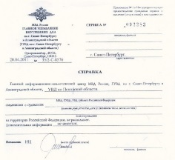
Документы для включения сведений о специалисте в области строительства в Национальный реестр специалистов в области строительства
Заявление на включение (нотариально заверенное)
Национальный реестр специалистов в области строительства
Копия должностной инструкции или выписка трудового договора
Копия СНИЛС
Копия Диплома (нотариально заверенная)
Копия трудовой книжки
Копия Удостоверения о повышении квалификации
Справка об отсутствии судимости (оригинал)
Копия Разрешения на работу (для иностранных граждан)

Slide 9
Направления подготовки в области строительства
Перечень направлений подготовки в области строительства утверждается Министерством строительства и жилищно-коммунального хозяйства РФ
По заказу НОСТРОЙ ведущий строительный вуз – МГСУ провел ретроспективный анализ направлений подготовки в строительстве и подготовил Указатель соответствия перечней специальностей и направлений подготовки по программам высшего образования в области строительства, реализовывавшихся в период с 1954 г. по настоящее время
НОСТРОЙ направил в Министерство свое виденье направлений подготовки в области строительства, которое включает не только перечень направлений подготовки в строительстве с 1954 года, но и смежные специальности.

Slide 10
Основание для включения сведений в НРС
1
наличие высшего образования по профессии, специальности или направлению подготовки в области строительства;
2
наличие стажа работы соответственно в организациях, выполняющих инженерные изыскания, осуществляющих подготовку проектной документации, строительство, реконструкцию, капитальный ремонт объектов капитального строительства на инженерных должностях не менее чем три года;
3
повышение квалификации специалиста по направлению подготовки в области строительства не реже одного раза в пять лет;
4
наличие общего трудового стажа по профессии, специальности или направлению подготовки в области строительства не менее чем десять лет;
5
наличие разрешения на работу (для иностранных граждан).
5
Основание: п.6 ст. 55.5-1 ГрК РФ

Slide 11
Отказ во включении сведений в НРС
1
несоответствия такого лица требованиям, установленным в части 6 ст.55.5.1
2
установления факта представления документов, содержащих недостоверные сведения
3
наличия у такого физического лица непогашенной или неснятой судимости за совершение умышленного преступления
4
наличия в отношении такого физического лица решений об исключении сведений о нем из национального реестра специалистов по указанным в пунктах 3 - 5 части 9 настоящей статьи основаниям, принятых за период не более чем три года предшествующих дате подачи заявления, указанного в части 6 настоящей статьи
наличия в отношении такого физического лица решений об исключении сведений о нем из национального реестра специалистов, принятых за период не менее чем два года, предшествующих дате подачи заявления, указанного в части 6 настоящей статьи
5
Основание: п.8 ст. 55.5-1 ГрК РФ

Slide 12
Исключение сведений из НРС
1
на основании заявления такого физического лица
2
в связи со смертью такого физического лица (в том числе на основании обращения саморегулируемой организации
3
в случае, если по вине такого физического лица осуществлялись выплаты из компенсационных фондов саморегулируемой организации и вина этого специалиста была установлена судом (в том числе на основании обращения саморегулируемой организации)
4
в случае привлечения такого физического лица к административной ответственности два и более раза за аналогичные правонарушения, допущенные при выполнении инженерных изысканий, подготовке проектной документации в отношении одного объекта капитального строительства, допущенные при осуществлении строительства, реконструкции, капитального ремонта одного объекта капитального строительства (в том числе на основании обращения саморегулируемой организации)
если индивидуальный предприниматель или юридическое лицо, работником которого является такое физическое лицо, по вине такого физического лица включено в реестр недобросовестных поставщиков (подрядчиков, исполнителей) и вина этого специалиста установлена судом (на основании обращения такого индивидуального предпринимателя или такого юридического лица)
5
по истечении у иностранного гражданина срока действия разрешения на временное проживание в Российской Федерации и срока действия разрешения на работу
6
Основание: п.8 ст. 55.5-1 ГрК РФ

Slide 13
Проверки сведений в Национальном реестре специалистов
Как проводится
Вид
Кто проводит
Когда проводится
До включения сведений в Национальный реестр специалистов
Первичная
При подаче заявления и комплекта подтверждающих документов на включение в НРС
Проверяется комплектность, полнота и правильность представленных сведений
Формальная
При поступлении электронных сканов документов в АИС НРС, заверенных ЭЦП СРО
Проверяется соответствие изложенных в заявлении сведений подтверждающим их документам, соответствие их НПА
После включения сведений в Национальный реестр специалистов
Углубленная
При поступлении бумажного комплекта документов на включение в НРС.
При получении жалобы на включение факт включения специалиста в НРС.
Сверка поступившего бумажного комплекта и сканов, размещенных в АИС НРС и получения ответов на направленные запросы в образовательные организации, ПФР, работодателям

Slide 14
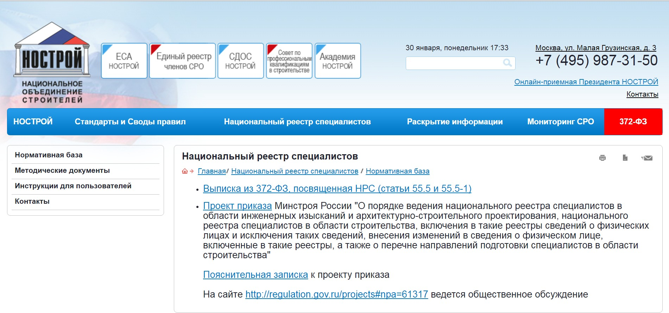
Раздел «Национальный реестр специалистов» на сайте НОСТРОЙ
На сайте www.nostroy.ru создан раздел в котором размещается вся информация, которая касается Национального реестра специалистов в области строительства (нормативная база, методические документы, инструкции пользователям)

Slide 15
Спасибо за внимание!

